Slide 1

Практическая работа №5.
«Получение, собирание и распознавание водорода

Slide 2
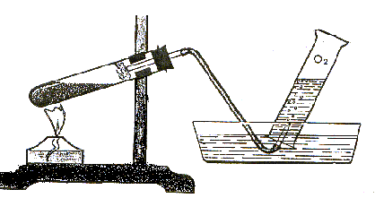
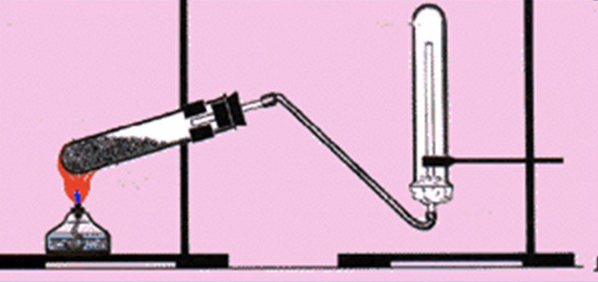
Собирание водорода
Н2
Н2
Метод вытеснения
воды
Метод вытеснения воздуха

Slide 3

Записи в тетради
07.12.2022г.
Практическая работа №5.
«Получение, собирание и распознавание водорода»
Инструктаж по Т.Б. – РОСПИСЬ!

Slide 4
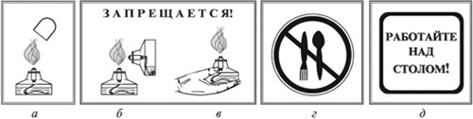
Правила техники безопасности.
Тушите спиртовку только колпачком (а).
Запрещается зажигать одну спиртовку с помощью другой (б).
Запрещается передавать спиртовку в зажженном виде (в).
Запрещается пробовать вещество на вкус(г).
Работу проводить только над столом (д)

Slide 5
Цель работы: научиться использовать лабораторное оборудование и посуду для получения, собирания и доказательства наличия водорода, соблюдать правила техники безопасности.
Оборудование: лабораторный штатив, пробирка с газоотводной трубкой, пробирка-приемник, спиртовка.
Реактивы: гранулы цинка Zn, соляная кислота HCl

Slide 6
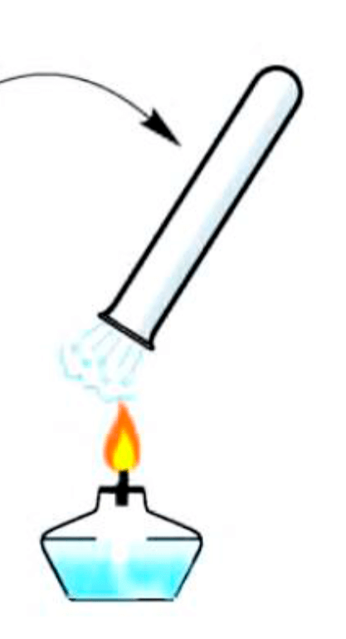
Ход работы
Что делали? | Что наблюдали? | Выводы
1.Соберем прибор для получения Н2 и проверим его на герметичность. |  | Метод получения водорода???
2. В пробирку поместили 2-3 гранулы Zn и добавили HCl. Закрыли пробирку пробкой с газоотводной трубкой. | Zn + HCl …. Укажите тип реакции? | Что выделяется???
3. Соберем выделяющийся Н2 в пробирку - приемник. Проверим Н2 на чистоту. | Что наблюдаете? Какой звук? | Чистый или в смеси с воздухом получен Н2??

Slide 7
Проверим водород Н2 на чистоту:
если Н2 смешан с воздухом, хлопок –»лающий»
если Н2 чистый, хлопок – глухой.

Slide 8
Вывод: формулируем из цели!!!
https://www.youtube.com/watch?v=1W8jiFDG3TY&feature=emb_logo

